Slide 1
ДІТИ
ДРУГОЇ СВІТОВОЇ ВІЙНИ

Slide 2
За відомою статистикою Друга світова війна забрала близько 27 млн. життів.
З них близько 10 млн.-солдати,
інші - люди похилого віку, жінки, діти.
Але статистика мовчить про те,
скільки дітей загинуло в роки Другої світової війни.
Таких даних просто немає.
Війна покалічила тисячі дитячих доль,
відняла світле й радісне дитинство.

Slide 3
Діти залишалися сиротами…

Slide 4
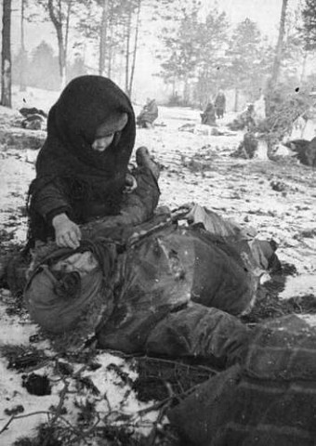
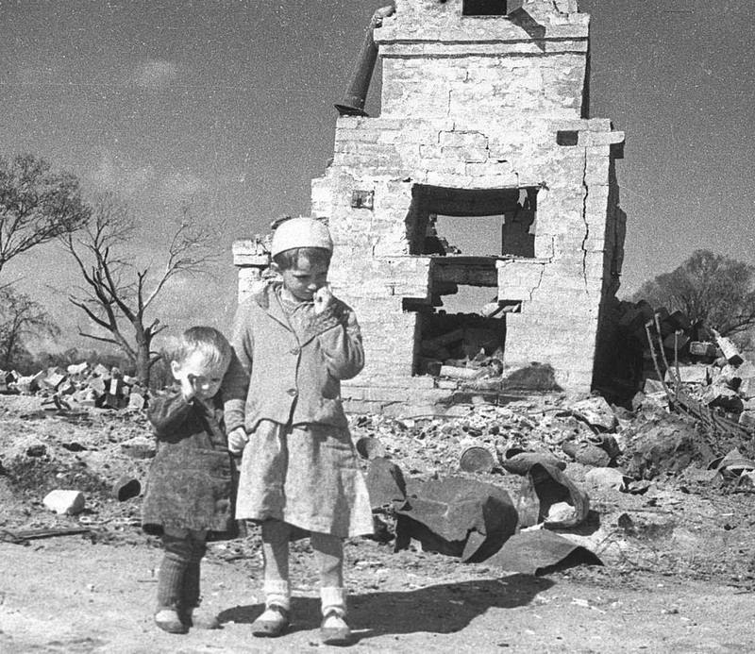
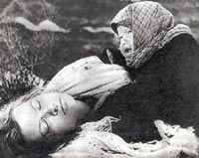

Slide 5
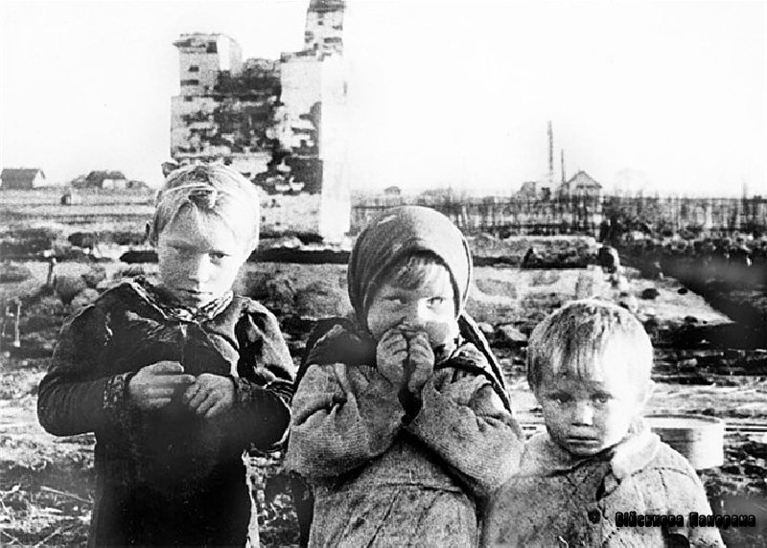
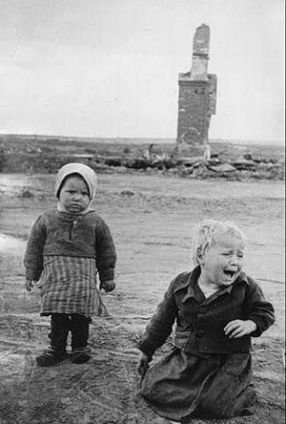
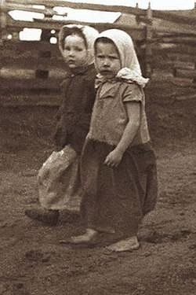
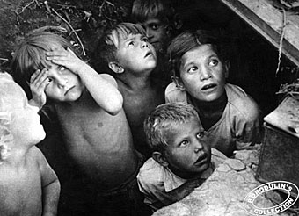

Slide 6
…воювали
поруч
із дорослими…

Slide 7
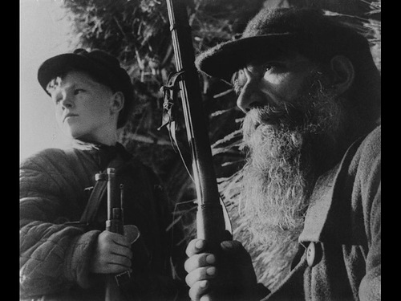
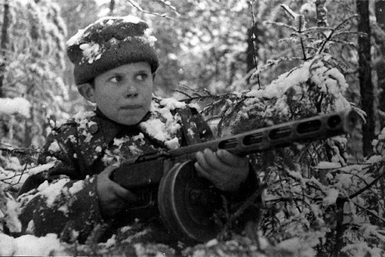
У страшні роки війни разом
з дорослими за зброю взялися діти,
щоб захистити Батьківщину
від ненависного ворога

Slide 8
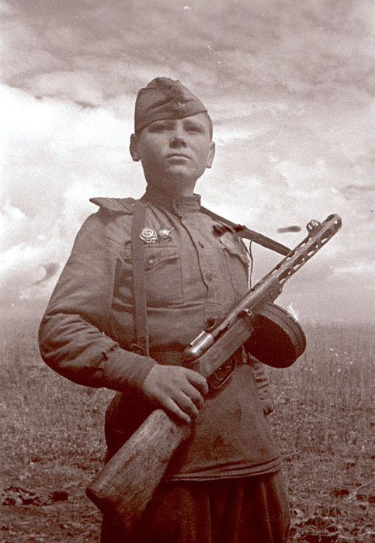
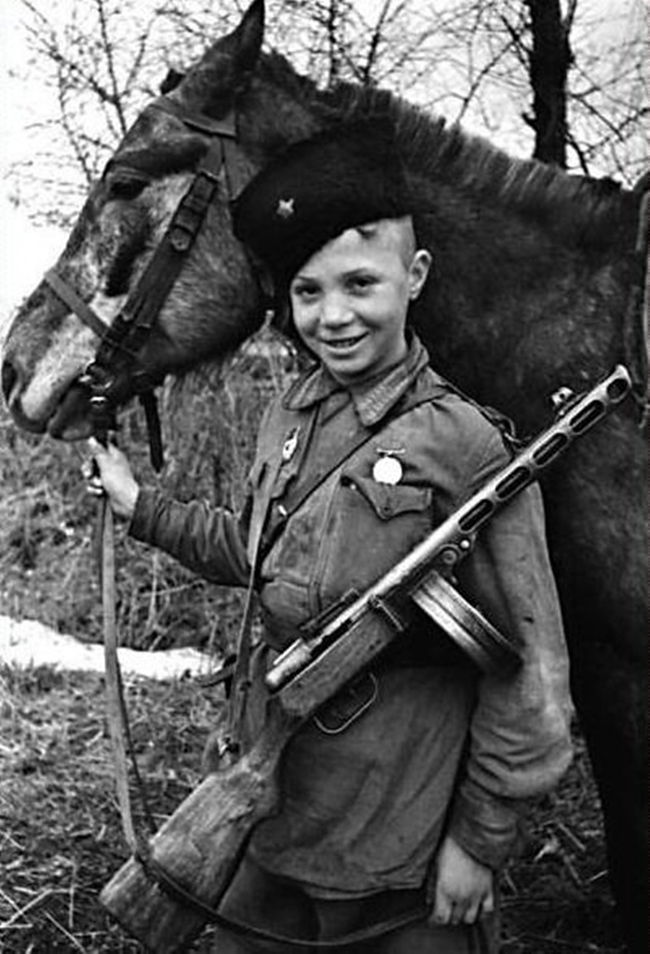
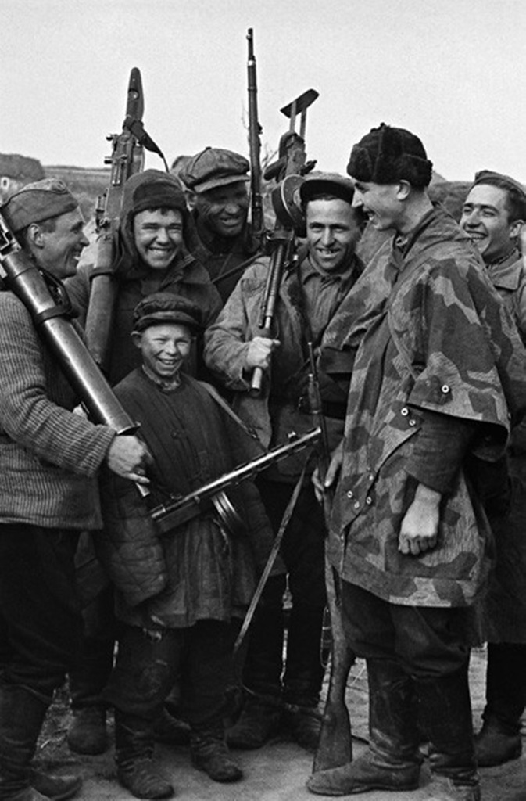

Slide 9
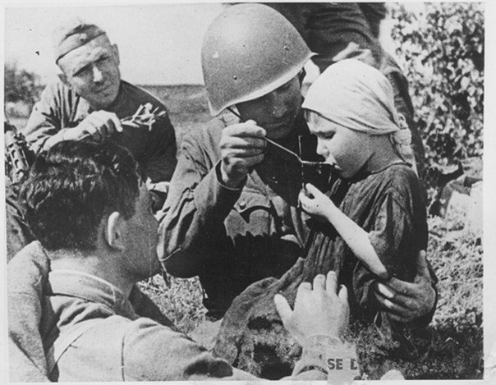
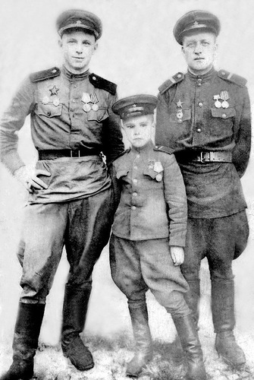
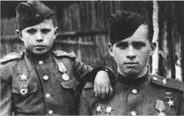
Діти йшли на фронт
у військові частини,
ставали синами
й дочками полків.

Slide 10
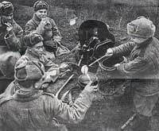
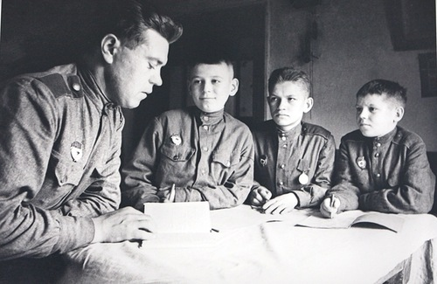
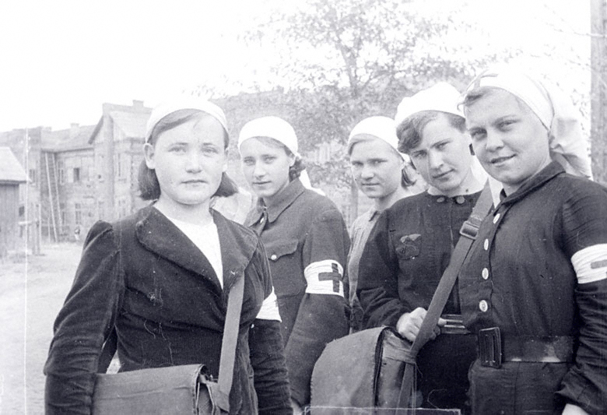
Діти були розвідниками
і зв'язківцями,
сестрами милосердя
і підривниками

Slide 11
…поруч
із дорослими
вірили
в Перемогу…

Slide 12
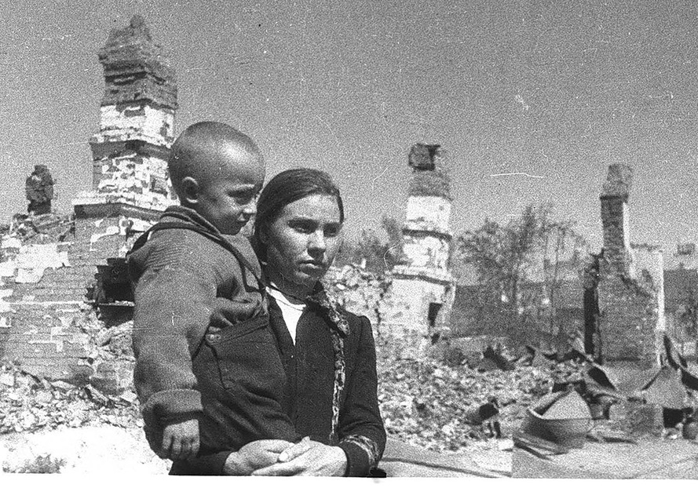
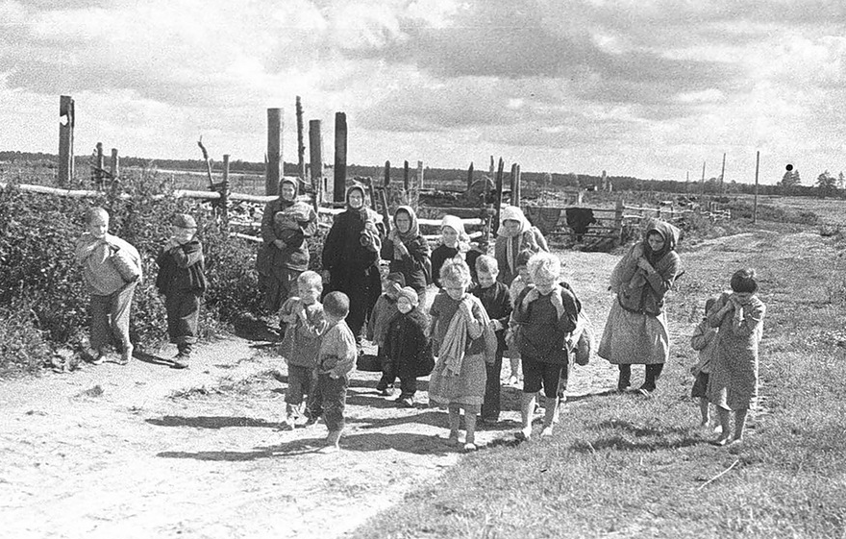
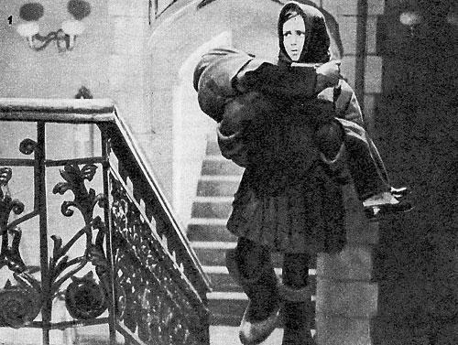

Slide 13
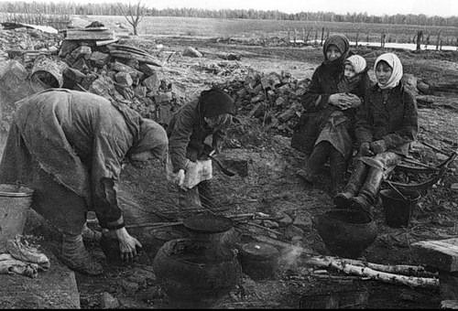
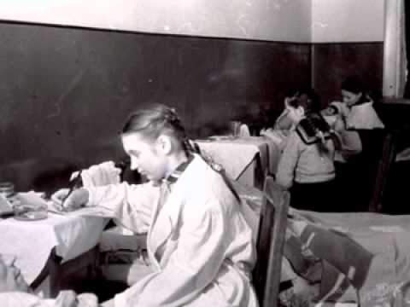
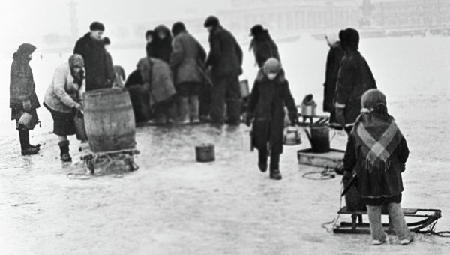

Slide 14
…працювали,
щоб наблизити Перемогу…

Slide 15
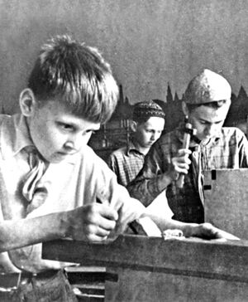
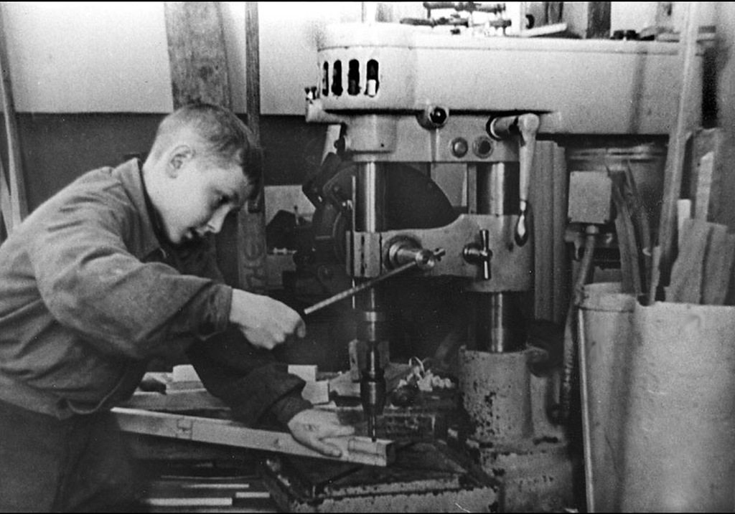

Slide 16
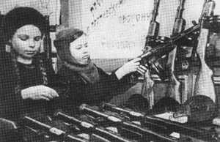
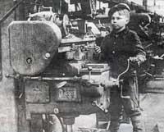
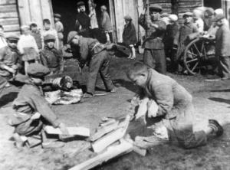

Slide 17
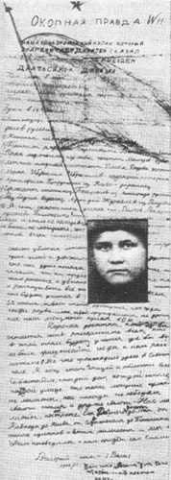
На фотографії рукописний бойовий листок «Окопна правда» одного
з підрозділів 7-ої бригади
морської піхоти.
Його редагував тринадцятирічний Валерій Волков.
Хлопець загинув
під час оборони Севастополя.

Slide 18
За покликом юних сердець діти ставали підпільниками,
партизанами, щоб помститися ворогові
за смерть батьків та братів,
за наругу над матерями і сестрами,
за спалені домівки,
за всі нелюдські злочини фашистів.
Діти гинули в боях, їх катували гітлерівці,
але юні герої не здавалися.

Slide 19
Діти села Левківці
Тульчинського району
віддали життя,
але не скорилися ворогу…

Slide 20
...Була остання воєнна зима.
Народні месники переслідували ворога.
В лісах Вінницької області з'я­вилося велике партизансь­ке з'єднання полковника Мельника.
Вигідним страте­гічним пунктом партизани обрали село Левківці,
в яке партизани увійшли в ніч на 14 січня.

Slide 21
Свою допомо­гу партизанам запропонували хлопці та дівчата села
Підібрали найбільш пере­вірених, яким можна було довірити відповідальне бой­ове завдання.
Невеликими групами юнаки та дівчата відправились у розвідку.
Із бойового завдання по­вернулись лише дві групи...

Slide 22
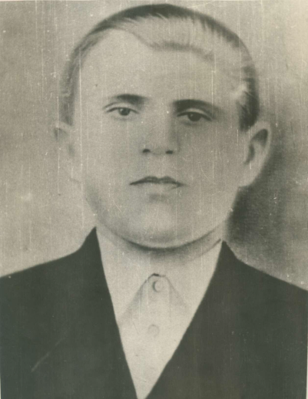
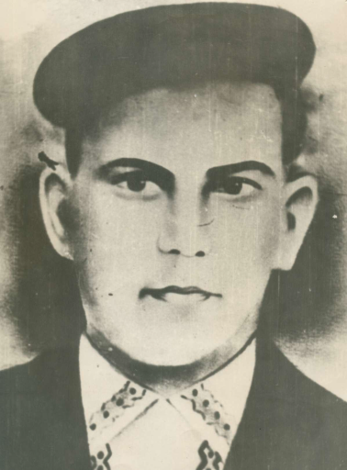
Як стало відомо пізніше, Ва­силь Нарядчук і Михайло Козачко потрапили
у воро­жу засідку і бойове завдан­ня виконати не змогли .
Хлопці були затримані і після обшу­ку заарештовані.
Їх викрили партизанські перепустки, що були в їх кишенях…
В. Нарядчук
М. Козачко

Slide 23
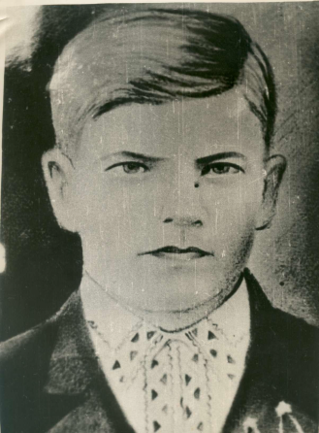
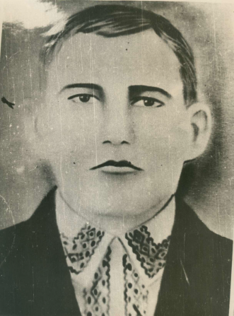
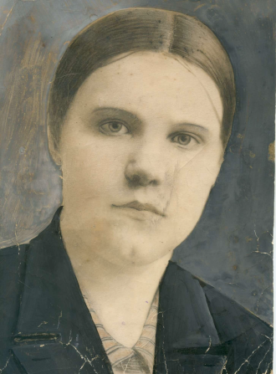
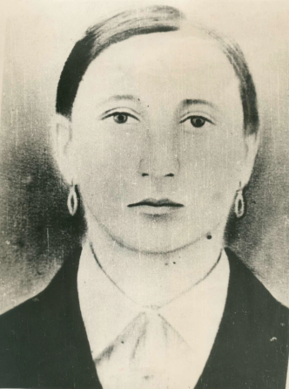
С. Вихристюк
В. Вихристюк
М.Копійко
Г.Козуб
Дуже корисними були дані, що доставили
юні розв­ідники з другої групи

Slide 24
Після своєї поразки оку­панти з нечуваною люттю кинулися на жителів Левковець.
На другий день після бою за доносом місце­вих поліцаїв були схоплені і відправлені в Шпиків Мотря Копійко, брати Вихристюки і останньою була заарешто­вана Ганна Козуб.
Яких тіль­ки знущань не зазнали ці хлопці і дівчата...

Slide 25
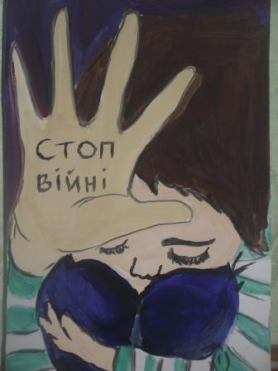
Пішки гнали понівечених, змучених юних розвідників від Шпикова до Печери.
Мо­лоденькі ялини і старі сосни не могли на цей раз ні схо­вати, ні захистити дітей.
А вранці 16 лютого 1944 року гримну­ли постріли на скелі Пів­денного Бугу.
Холодні зимові води забрали в свою гли­бінь шість юних розвідників-сміливців
села Левковець,
які віддали своє життя за сво­боду…

Slide 26
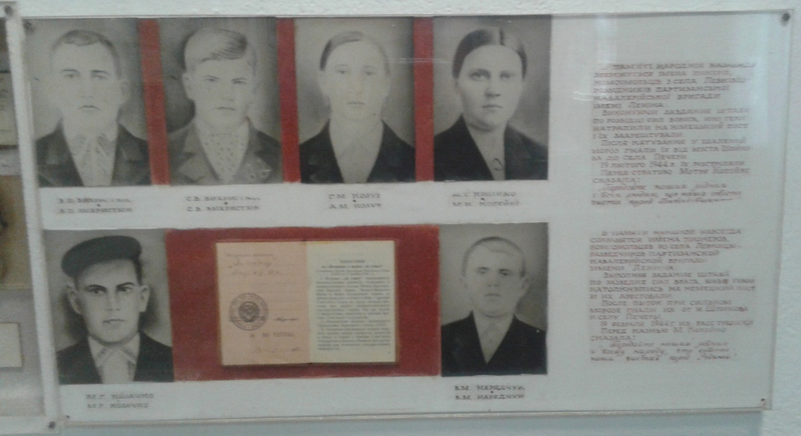
Експозиція в краєзнавчому музеї міста Тульчина

Slide 27
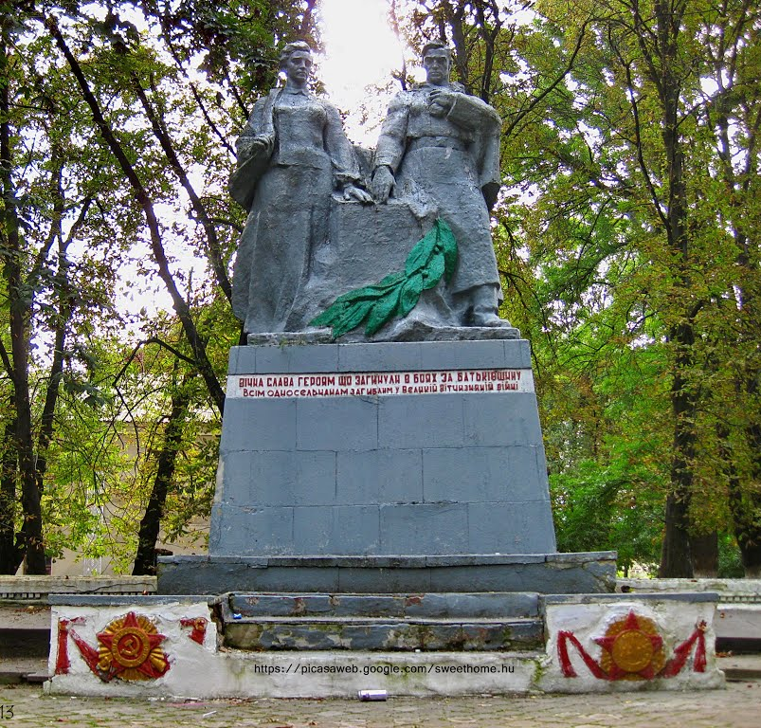
Село Левківці
Пам’ятник воїнам-односельчанам

Slide 28
Вічна слава
дітям-героям
села Левківці

